Slide 1


Slide 2
目 錄
資料數位化原理與方法
1. 數位化的概念
2. 數字系統
3. 文字資料數位化
4. 聲音數位化
5. 影像數位化

Slide 3
數位化的概念
影片
什麼是二進位？
電腦只能看得懂0與1，這是受限於電腦的中央處理器結構設計，因為要儲存資料的裝置只有兩種不同的狀態，例如:無電流通過與有電流通過的電路狀態表示關(0)或開(1)。
數位化(digitize)就是把非數位化的資料，轉換成電腦所能識別的0與1，即二進位(binary)的形式，電腦才能夠識別、儲存與處理。
P 136

Slide 4
數位化的概念
一條電路能表示開與關2種不同的狀態，
兩條電路就能有4種不同的狀態，
用四條電路就能表示16種不同的狀態，
八條電路就能表示256種不同的狀態。
透過中央處理器每秒取樣的次數就能
得到代表不同狀態的資料。
P 136

Slide 5
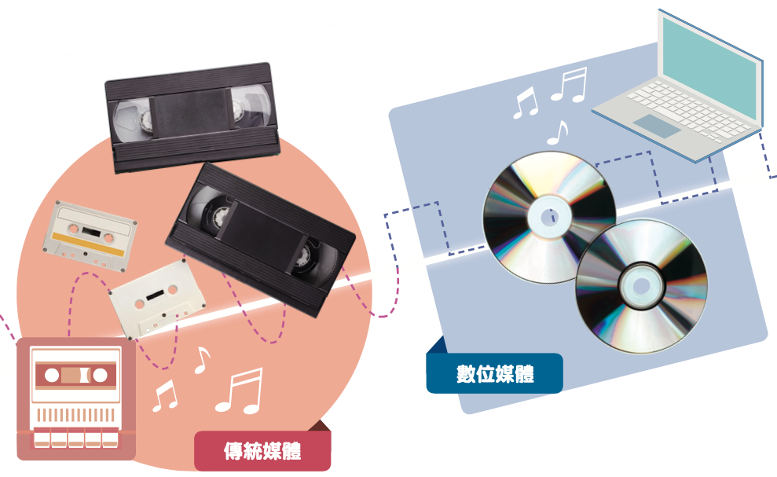
數位化的概念
【例如】
傳統錄影帶及錄音帶以類比訊號儲存，經數位化轉換成數位訊號，電腦就可加以編輯、儲存、傳遞，並且可與其他數位化資料結合，產生新的形式。

Slide 6

數位化的概念
  錄音帶、隨身聽、磁碟片
  消失市面。
  數位訊號和類比訊號是什麼 ?

Slide 7
資料數位化原理與方法
1. 數位化的概念
2. 數字系統
3. 文字資料數位化
4. 聲音數位化
5. 影像數位化

Slide 8
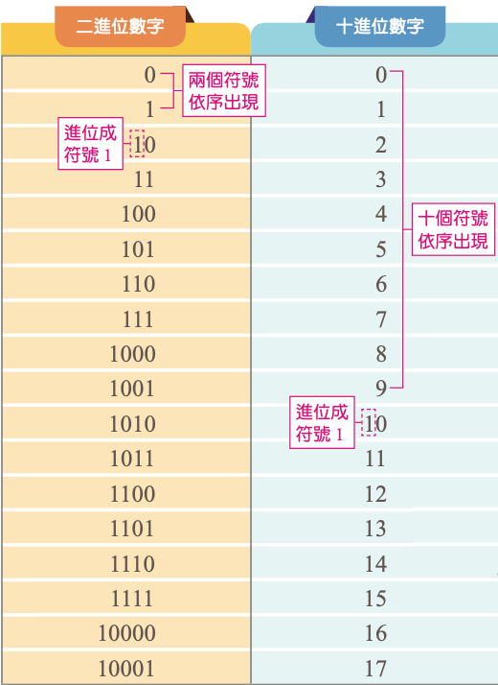
數字系統
十進位數字使用十個不同的
符號，由小到大依次是 0、
1、2、3、4、5、6、7、
8、9，也就是以十為基
數，逢十進位的數字系統。
二進位只有使用兩個符號:
0、1，也就是以二為基數，
逢二就進位的數字系統。
P 137

Slide 9
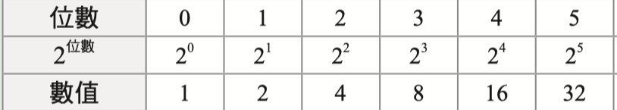
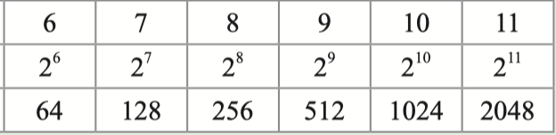
數字系統
二進位位數與數值對照表：
P 137

Slide 10
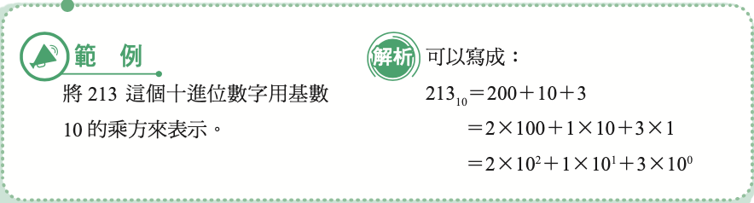
二進位與十進位轉換
影片
二進位與十進位轉換
先將十進位數字改寫成 10 的乘方來拆解數字
P 138

Slide 11
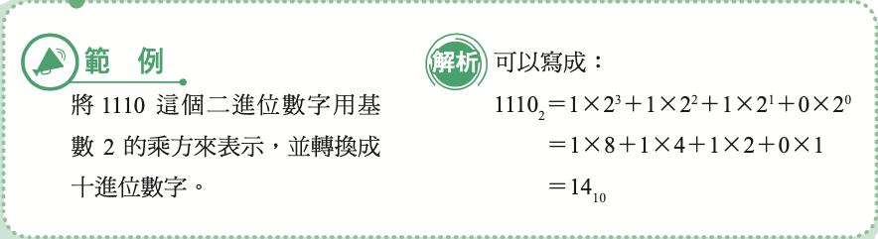
二進位與十進位轉換
再類推到二進位數字，寫成2的乘方後，將數字乘開後相加，則可獲得相對應的十進位數字。
P 138

Slide 12
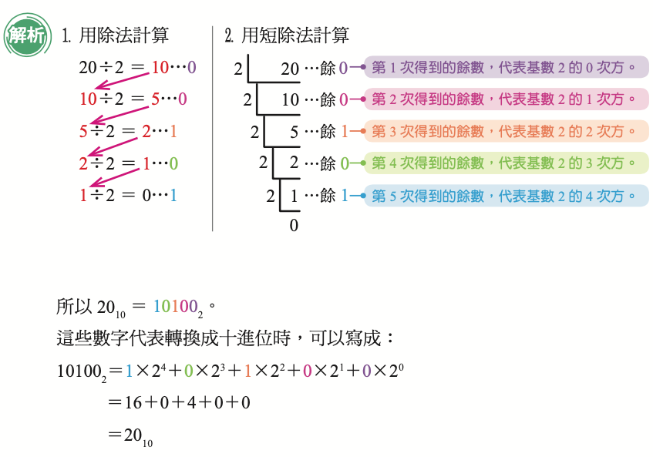
二進位與十進位轉換
【例】將20這個十進位數字轉換成二進位數字 。
將十進位數字除以2，得到第一次商和餘數。
再將商除以2，得到第二次商和餘數。
以此類推直到商等於 0 為止。
判斷每次得到的餘數是代表基數2的幾次方，依序由後往前排列，就可以得到相對應的二進位數字。
P 139

Slide 13
資料數位化原理與方法
1. 數位化的概念
2. 數字系統
3. 文字資料數位化
4. 聲音數位化
5. 影像數位化

Slide 14
文字資料數位化
電腦可以儲存與處理文字資料(包含中文、英文、符號等類型)，將每一個文字資料對應一個二進位碼來作識別。
將文字資料轉換成二進位碼的系統是一種編碼系統。
常用的編碼系統
  ASCII
  Big-5 碼
  Unicode
P 140

Slide 15
ASCII
美國資訊交換標準碼(American Standard Code for Information Interchange，
簡稱ASCII 或 ASCII code)。
由美國國家標準局制訂，以 8 個位元來表示一個字元，最多可達 256 個字元，用來表示大小寫的英文字母、阿拉伯數字及多種常用符號。
P 140

Slide 16
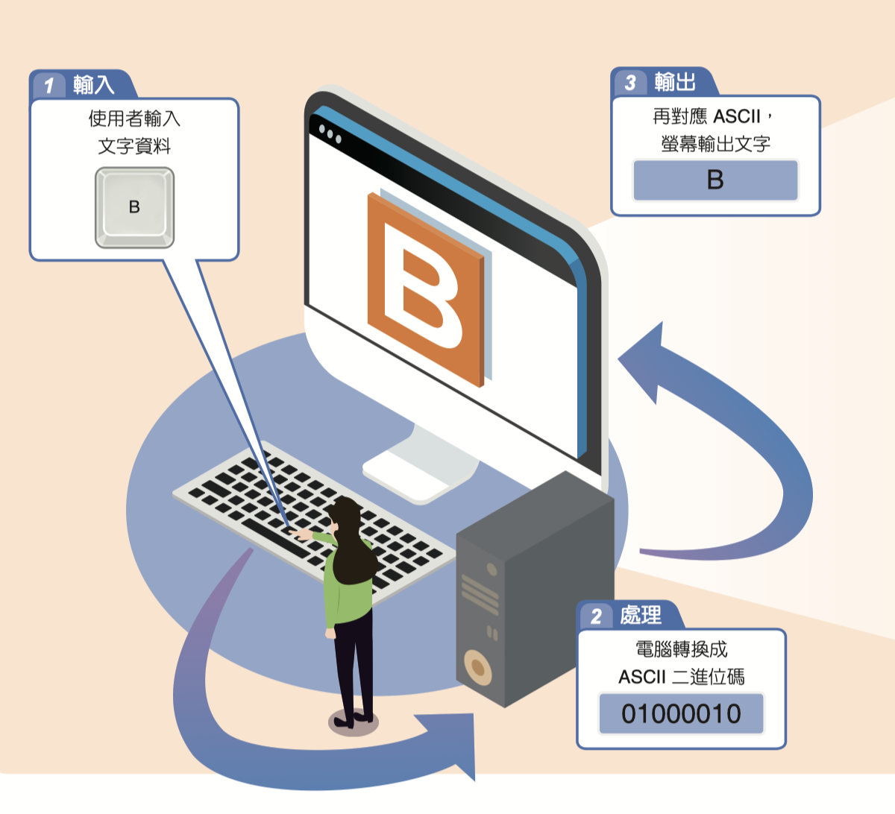
文字資料數位化
P 142

Slide 17
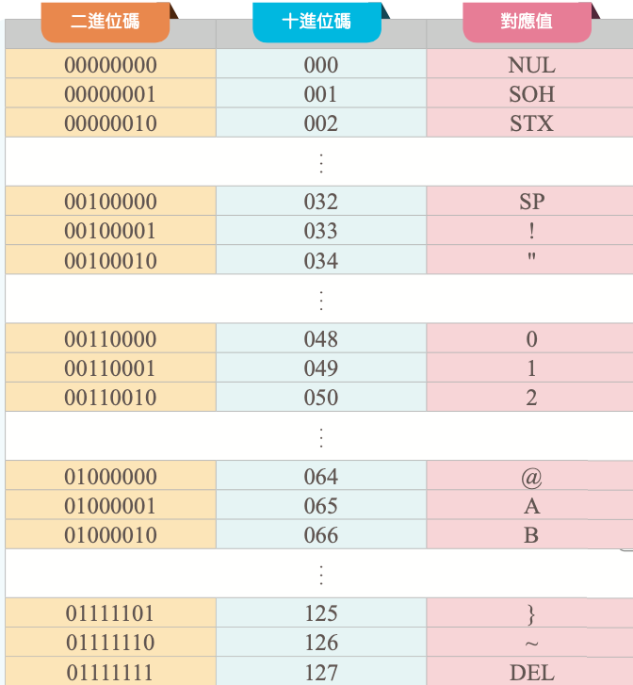
ASCII
當按下鍵盤的A鍵，電腦就會將其轉換成ASCII 的二進位碼(01000001)進行處理。
再以二進位碼對照 ASCII 後，輸出該對應值(A)於螢幕上。
P 141

Slide 18

課堂練習
想想看，中文字典中收錄的字約達4萬個， 若要將這些中文字全部編列完， 需要多少個位元呢？
14 個位元有 16,384 種變化。
15 個位元有 32,768 種變化。
16 個位元有 65,536 種變化。
因此中文是以 word（字組）為單位，一個 word 由 16 個位元組成，也就是全形字。
P 142

Slide 19
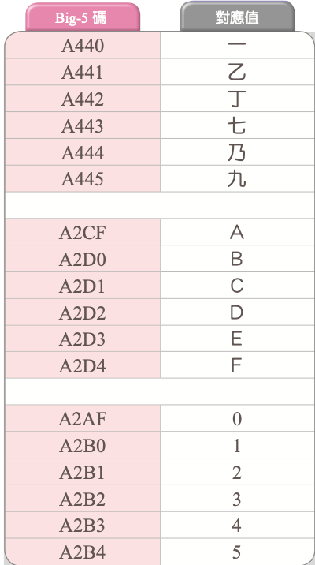
Big-5碼
1984年，我國資訊工業策進會(Institute for Information Industry)以16個位元編碼方式，制訂了Big-5碼(Big-5 code)的中文編碼系統。
Big-5碼可以表示3萬多個中文字、標點符號、注音符號及全形英文字母等。
目前Big-5碼廣泛使用在臺灣、香港等地。
P 142

Slide 20
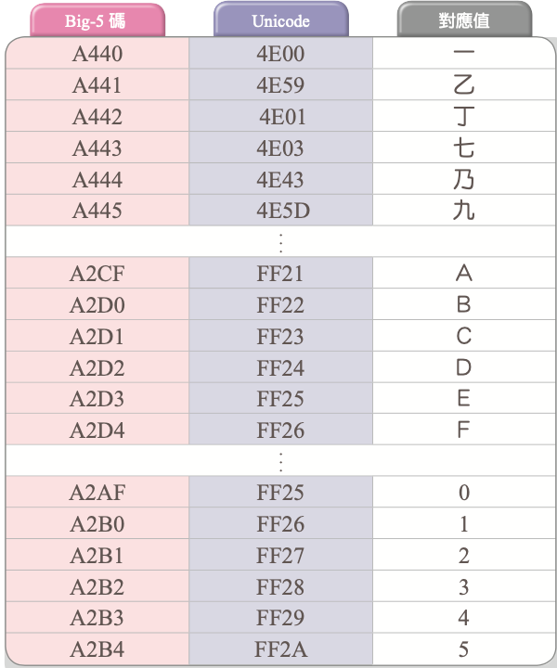
Unicode
Unicode 編碼系統又稱萬國碼、統一碼或萬用碼，為 1991 年美國制訂的全球通用文字編碼系統。
Unicode以 16 個位元來表示一個字元，因此共可表示 65,536 個字元或符號，可涵蓋各國常用的文字、字母及符號。
P 142

Slide 21
資料數位化原理與方法
1. 數位化的概念
2. 數字系統
3. 文字資料數位化
4. 聲音數位化
5. 影像數位化

Slide 22
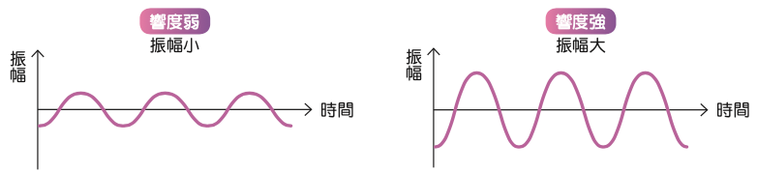
聲音數位化
影片
聲音的三要素
聲音的三要素
聲音包含響度、音調及音色等三個要素。
響度：聲音的強弱，與振幅有關，振幅越大響度越強。
P 143

Slide 23
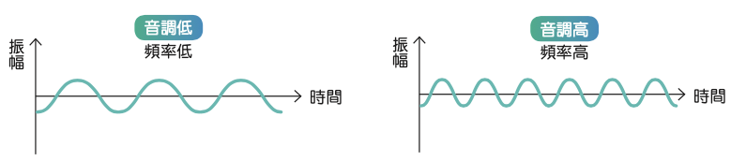
聲音數位化
聲音的三要素
聲音包含響度、音調及音色等三個要素。
音調：聲音的高低，與頻率有關，頻率越高音調越高。
人耳可以聽到的頻率大約在 20Hz ∼ 20,000Hz。
P 143

Slide 24
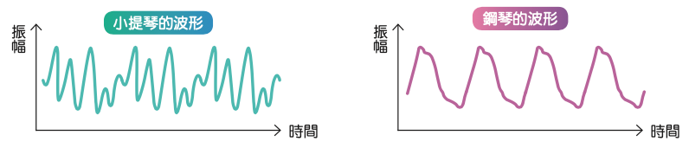
聲音數位化
聲音的三要素
聲音包含響度、音調及音色等三個要素。
音色：聲音的特色，與波形有關；我們之所以.
能辨別不同的聲音，是因為音色不同 。
P 143

Slide 25
聲音數位化
小知識
Hz(赫茲)
頻率是指單位時間內事件重複發生的次數，採用國際單位制表示，其單位為赫茲(Hertz，簡稱 Hz)，是以德國物理學家海因里希.赫茲命名，常用於描述樂音、電腦時鐘頻率與無線電波等。
P 143

Slide 26
聲音數位化的方法
人類能聽到大自然的各種聲音，是因為它的物理現象以空氣的波動來刺激耳膜，並傳遞到大腦處理產生聽覺。
人類大腦對於聽到的聲音主要包含響度、音調和音色等三要素。
電腦處理聲音的方式是將物理現象的波動記錄下來，各種不同聲源合成混在一起形成新的聲波，電腦將這個連續的聲波進行取樣(sample)和量化(quantization)轉換為數位化資料來處理與儲存。
P 144

Slide 27
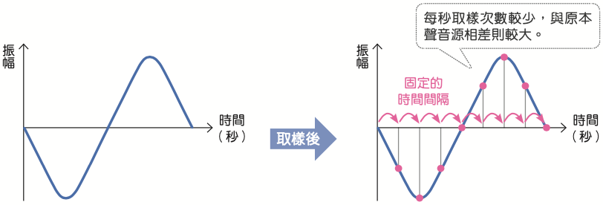
聲音的取樣
聲音的取樣是記錄每個固定的時間間隔其振幅(通常以每秒記錄的次數表示)，而每秒記錄次數稱為取樣頻率。
P 144

Slide 28
聲音的取樣
常見的聲音的取樣頻率
  電話: 每秒 8,000 次樣本
  無線電廣播: 每秒22,050次樣本
  CD 和 MP3: 每秒 44,100 次樣本
  數位電視: 每秒 48,000 次樣本
取樣頻率越高，取樣品質越好，所需儲存空間也越大。
P 145

Slide 29
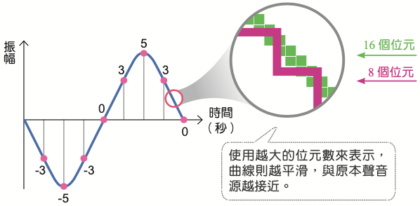
聲音的量化
聲音的量化是指將取樣的結果轉換成整數型態的數據儲存。
數位化後的聲音資料呈現離散化狀態，但如果離散化的情況不是很嚴重，一般人的耳朵是聽不出它的不連續性。

Slide 30
聲音的量化
更高品質的方式來存取聲音，會產生比較少
失真的現象，例如：
  使用8個位元來表示，將可以轉換為256(2⁸)種不同的數值。
  使用16個位元來表示，將可以轉換為65,536(2¹⁶) 種不同的數值。
  日常生活中常見的 MP3 音樂格式就是
  使用 16 個位元表示。
P 145

Slide 31
聲音的編輯
將聲音數位化的目的
  儲存聲音
  非線性編輯
Windows10 作業系統有內建的播放聲音檔軟體。
如果要對聲音檔做剪輯，就需要再加裝聲音編輯軟體。
P 146

Slide 32

線性編輯 vs. 非線性編輯
影片
Podcast 製作極速上手！輕鬆學會人聲美化 + 音訊剪輯 + 自製配樂
線性編輯：早期聲音使用錄音帶的方式來儲存，透過磁頭讀取磁帶上的資料，再透過電子設備將它轉換為聲音，基於磁帶的物理特性，編輯聲音時需要用捲動的方式來尋找特定資料。
非線性編輯：聲音數位化後，電腦的聲音編輯軟體操作介面透過時間軸的移動，可以直接跳到任意的地方編輯，不用像磁帶那樣需要花時間等待它的捲動。
P 146

Slide 33
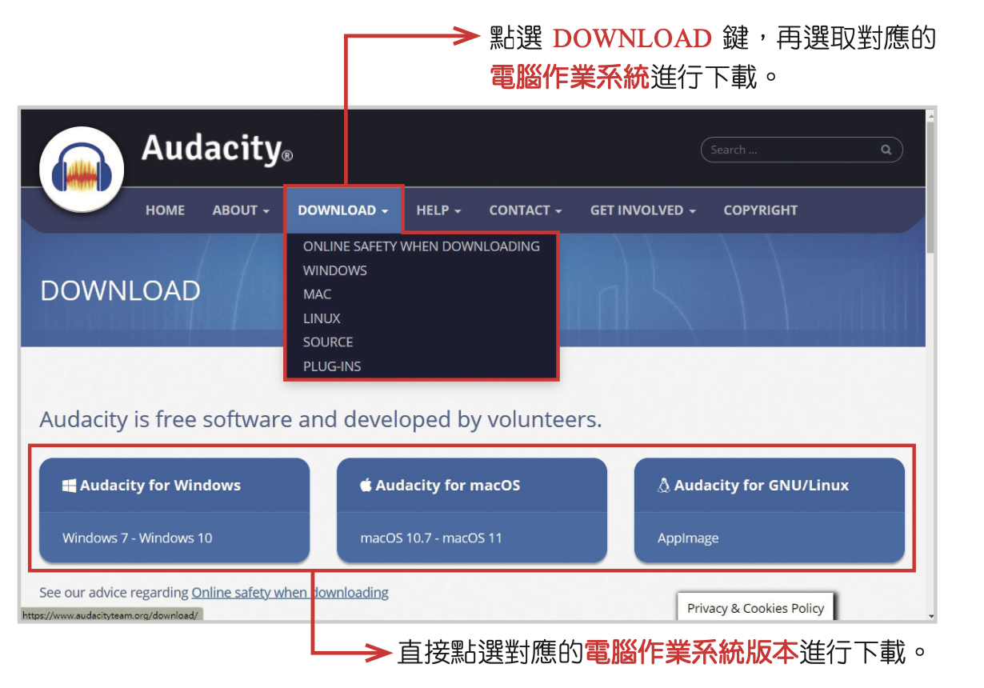
Audacity
為數位音訊編輯軟體，是開放原始碼的自由軟體。
https://www.audacityteam.org/download/

Slide 34
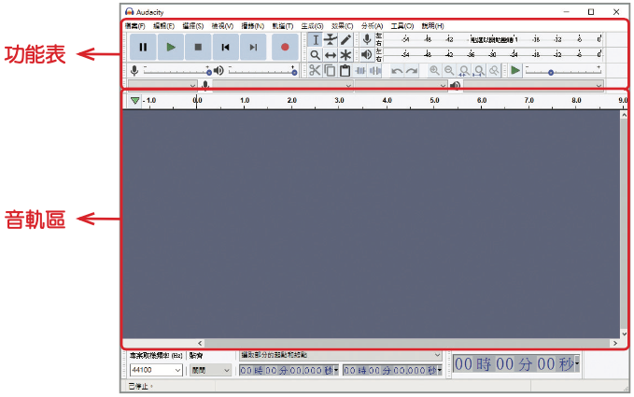
Audacity
Audacity 操作介面
P 147

Slide 35
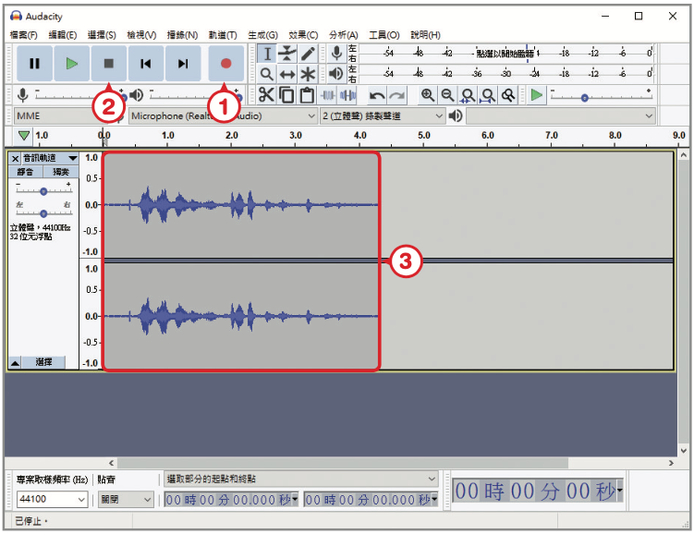



Audacity
聲音的錄製
按下錄製鍵，可開始用麥克風錄音。
按下停止鍵，可以結束錄音。
錄製聲音時，音軌上就會顯示每一個固定的時間間隔取樣與量化的結果，會以波形的方式呈現。
P 147

Slide 36
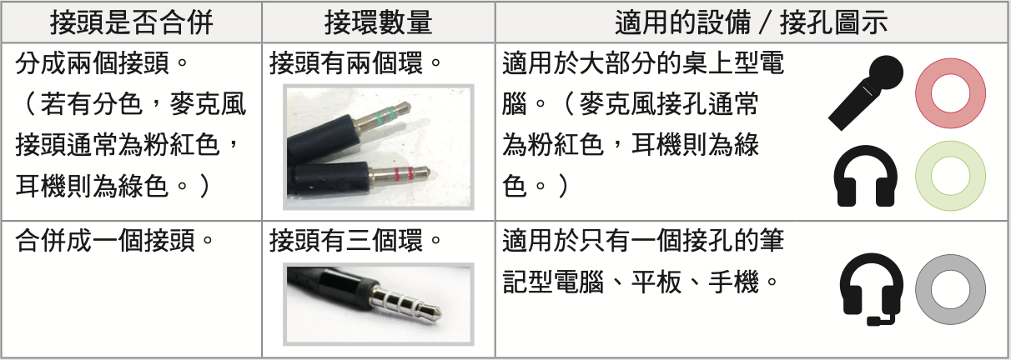
Audacity
耳機與麥克風

Slide 37
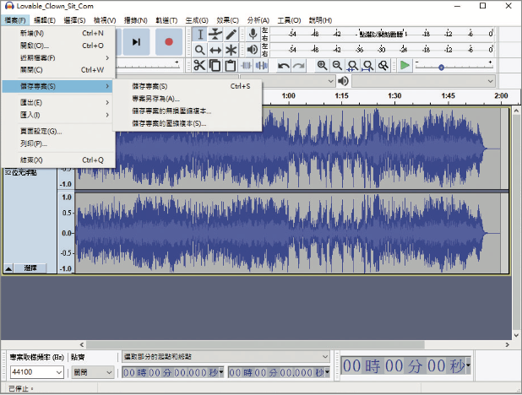
Audacity
聲音的儲存
使用功能表的檔案
→儲存專案，即是
使用Audacity的格
式存檔。
P 148

Slide 38
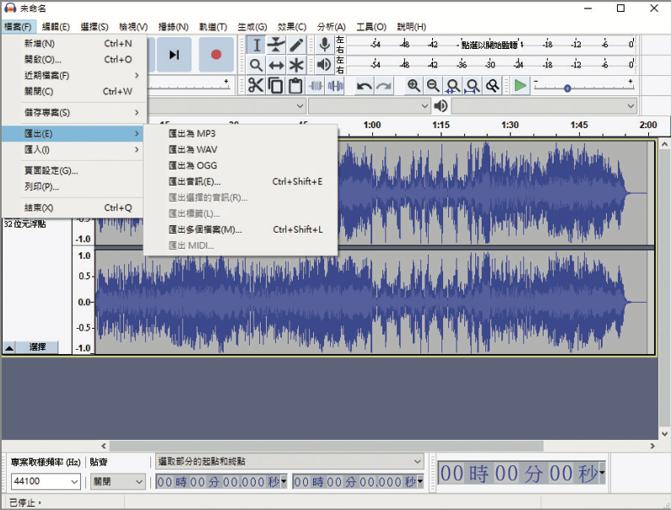
Audacity
聲音的儲存
若想要聲音檔能
在一般的聲音播
放程式中使用，
就需要使用功能
表的檔案→匯出，
將聲音檔匯出成
常見的聲音檔格
式。
P 148

Slide 39
Audacity
常見的聲音檔格式
MP3：捨棄音訊資料中，人類聽覺聽不見
或不重要的部分，可將音訊壓縮成
較小的檔案。
WAV：音訊未經過壓縮， 所以在音質方面
不會出現失真的情況，檔案較大。
OGG：（OGG Vorbis）類似 MP3 的壓縮
音訊檔案格式。但和 MP3不同的是
OGG 採自由且開放標準的多媒體
檔案格式，不受軟體專利的限制。

Slide 40
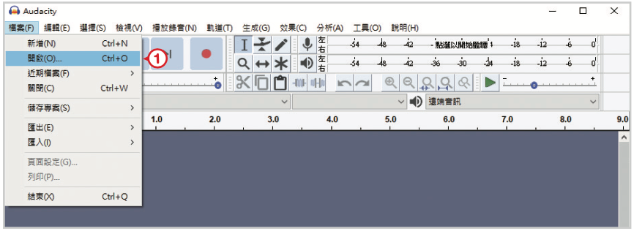
Audacity
聲音的剪輯
步驟1
開啟現有聲音檔
在功能表中，選取檔案→開啟

Slide 41
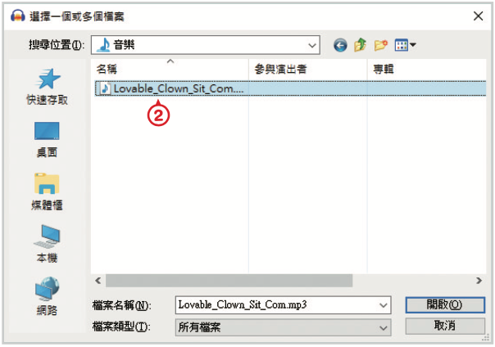
Audacity
聲音的剪輯
步驟1
開啟現有聲音檔
在跳出的對話方塊中，選擇一個聲音檔

Slide 42
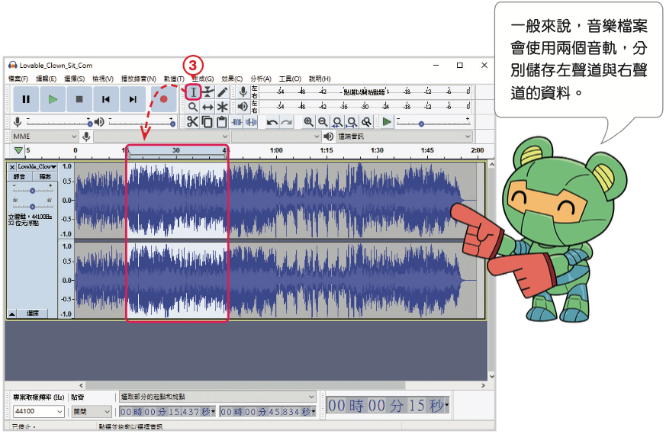
Audacity
聲音的剪輯
步驟2
截取聲音檔
使用選擇工具將要截取下來的部分框選起來

Slide 43

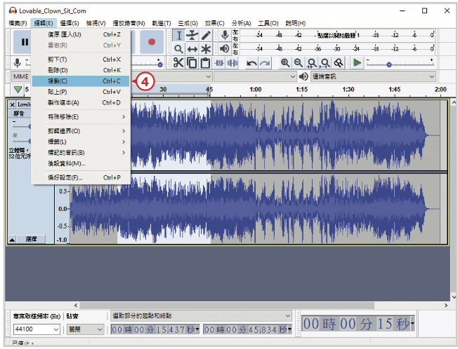
Audacity
聲音的剪輯
步驟2
截取聲音檔
在功能表中，選取編輯→複製

Slide 44

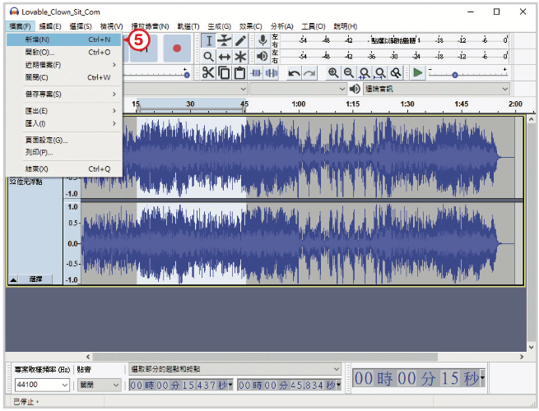
Audacity
聲音的剪輯
步驟2
截取聲音檔
在功能表中，選取檔案→新增，將出現新的 Audacity 視窗

Slide 45
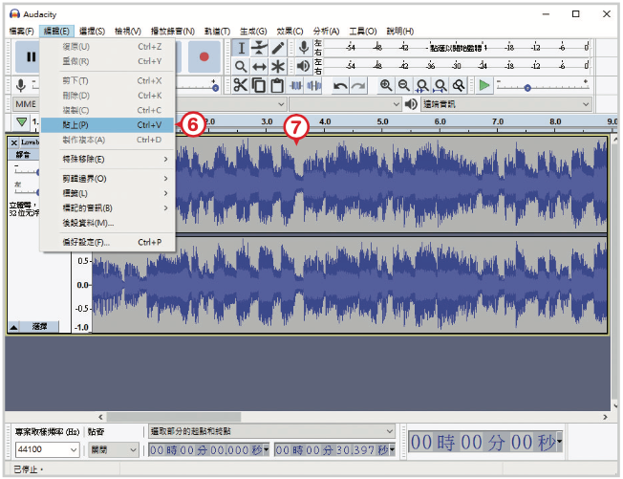


Audacity
聲音的剪輯
步驟2
截取聲音檔
在新的 Audacity 視窗中，選取功能表的編輯→貼上。
貼上選取的音軌後，即完成我們需要的聲音。

Slide 46
資料數位化原理與方法
1. 數位化的概念
2. 數字系統
3. 文字資料數位化
4. 聲音數位化
5. 影像數位化

Slide 47

影像數位化
日常生活中的影像能夠透過數位鏡頭或掃描器等設備轉換成數位影像。
在轉換的過程包含兩個步驟：
  取樣
  量化

Slide 48
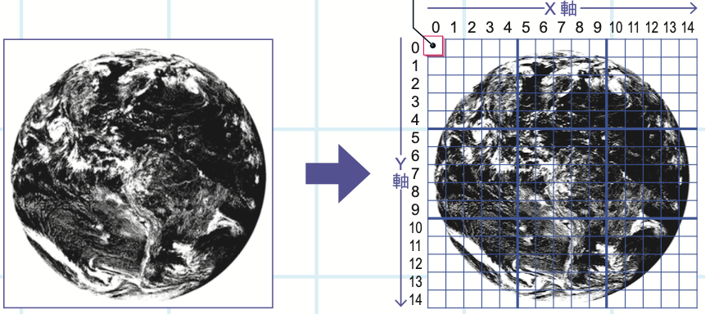
影像的取樣
將影像分割為許多相同的小區塊，而每個區塊稱為像素(pixel) 。
1 pixel
P 149

Slide 49
影像的取樣
影像取樣是用固定範圍去截取影像的像素，截取到的像素愈多，就會更接近影像原貌。
這個概念就是數位影像的解析度，一般會以英寸為單位，計算每平方英寸中所包含的像素數，例如:100dpi、300dpi 等。
DPI (dots per inch)數字愈大，表示影像的解析度愈高，畫質愈好。
P 149

Slide 50
影像的量化
影像的量化是將取樣所得到的像素轉化為
整數，常見的像素量化有使用 1 位元、8
位元、24 位元等色彩模式。
若是使用 1 位元只能表達 2 種不同顏色。
若是使用 8 位元則可以表達 256 (2⁸)種不
同顏色。
P 150

Slide 51
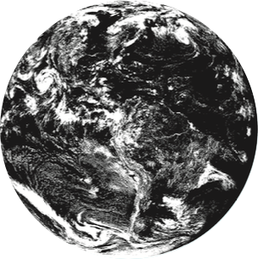
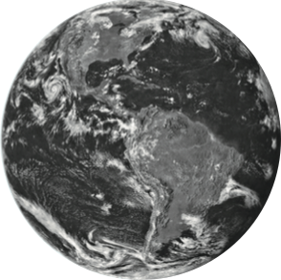
2. 影像的量化
若白色像素以數值1、黑色像素以數值0來表示，可以得到量化後的 黑白點陣圖。
若是用8個位元來表示不同的強度，這樣每個像素就可以表現 256 種不同的顏色，可以得到量化後的灰階點陣圖。
P 150

Slide 52
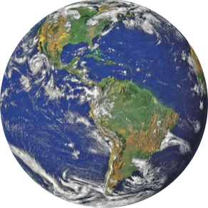
2. 影像的量化
要呈現全彩影像，可使用紅光、綠光、藍光三原色，各自以8個位元來表示不同色光的強度，可混合出 16,777,216 (2²⁴)種不同的顏色。
影像取樣後的每個像素使用24個位元來儲存，其顏色差異已經超出肉眼能辨識的程度。
P 150

Slide 53
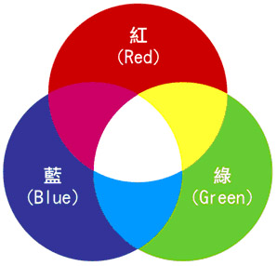
色光三原色
17世紀科學家牛頓透過三稜鏡實驗將白色的太陽光轉換成彩虹的光束帶。
科學家經過進一步的研究發現可以從紅光、綠光、藍光這三種色光來混合出其他可見光。
紅光、綠光、藍光因此被稱為是色光的三原色。
P 150

Slide 54
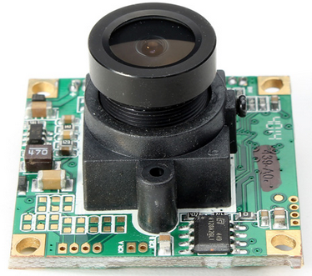
數位相機運作流程
我們的生活中，數位鏡頭愈來愈普及，
例如：筆記型電腦、智慧型手機、平板
電腦、無人機等，大都有內建數位鏡頭。
P 152

Slide 55
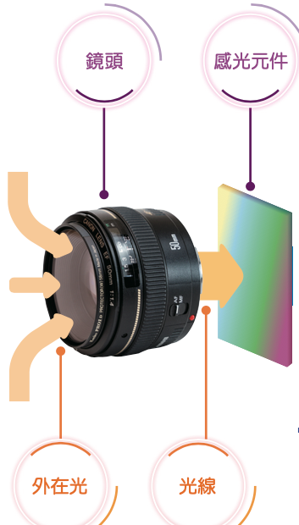
數位相機運作流程
當真實世界的光線，
透過凸透鏡成像，在
感光元件中呈現出鏡
頭補捉到的畫面，並
進一步形成影像的類
比訊號。
P 152

Slide 56
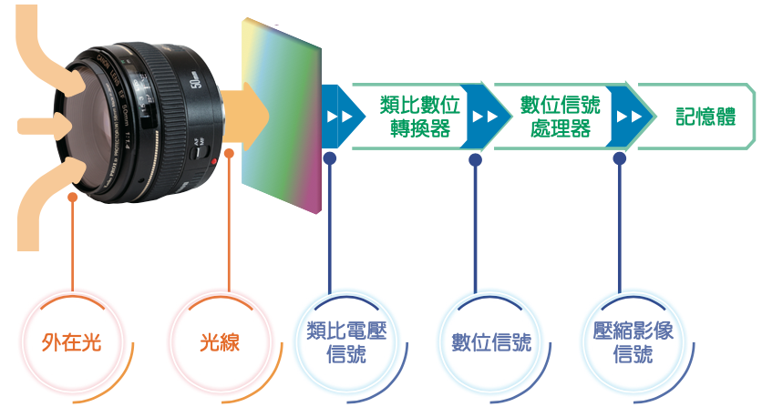
數位相機運作流程
再經過如前述的取樣與量化過程，
轉化為數位訊號。
P 152

Slide 57

數位相機運作流程
影像取樣與量化再轉為數位訊號的過程
中，會有一些資訊遺失的現象，就是失真。
購買數位設備時，要注意鏡頭像素數字，
數字愈高代表補捉
到的資訊愈多，
情況愈少，影像的
解析度就愈高。

Slide 58
重點回顧
數位化的概念
數位化就是要將資料轉換成電腦所能識別
的 0 與 1，即二進位的形式，讓電腦能夠
識別、儲存與處理。
數字系統
  在電腦螢幕及鍵盤輸入使用的數字系統
  都是以十進位表示。
  電腦內部的數字系統則是以二進位來儲
  存與處理。
P 153

Slide 59
重點回顧
編碼系統
將文字資料轉換成二進位碼的系統是一種編碼系統，常用的有 ASCII、 Big-5 碼、Unicode 等三種編碼系統。
聲音數位化
  聲音是一種連續的波動，不同的聲源會產生不同的波動，透過波動的合成來混合各種聲音。
  聲音波動以每秒取樣頻率與量化來處理成數位訊號。
  聲音編輯是以時間軸來呈現各個時間點的量化後資料，因此可以進行非線性編輯。

Slide 60
重點回顧
影像數位化
影像能夠透過數位鏡頭或掃描器等設備
進行取樣與量化，再轉換成數位影像。
P 153

Slide 61
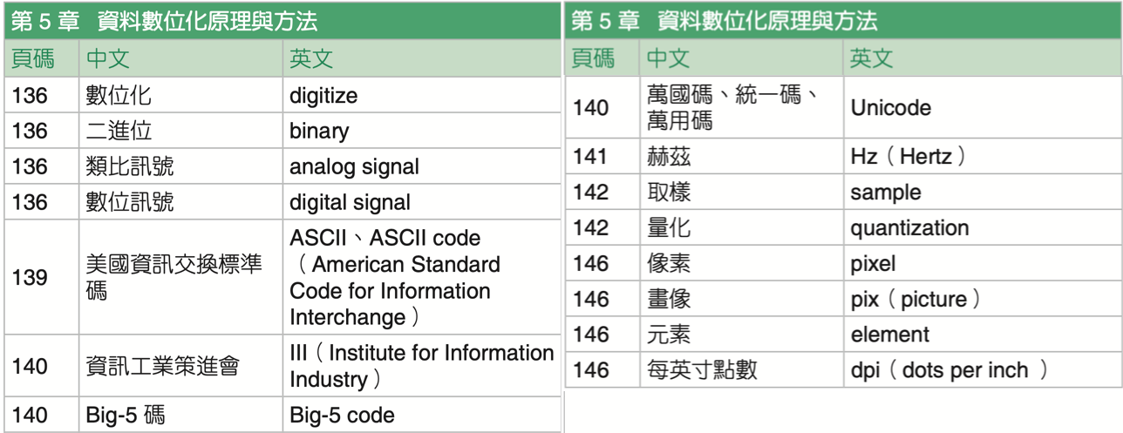
資訊中英文對照

Slide 62

問題與討論
你還想知道什麼?

